Slide 1



HÀNH TINH XANH CỦA EM

Slide 2
Bài 14:
CỎ NON
CƯỜI RỒI

Slide 3

TIẾT 4

Slide 4

KHỞI ĐỘNG

Slide 5


Đặt một câu về một bộ phận của con vật nuôi trong nhà.

Slide 6

LUYỆN TẬP
Mở rộng vốn từ về bảo vệ môi trường;
Dấu phẩy – tr 59

Slide 7
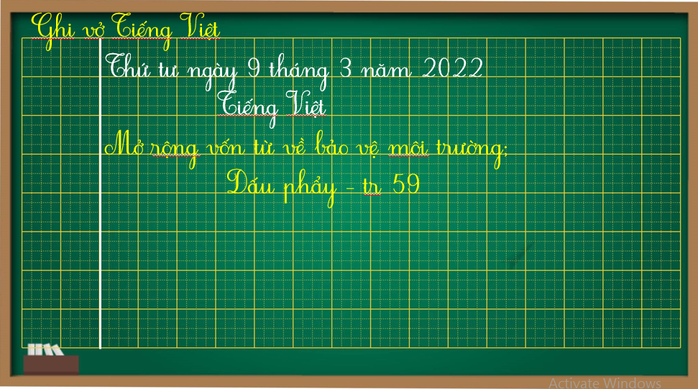

Slide 8

Tìm được từ ngữ chỉ hoạt động bảo vệ, chăm sóc cây.
Yêu cầu cần đạt
Tìm được từ ngữ chỉ hoạt động thích hợp điền vào chỗ trống.
Biết điền đúng dấu phẩy vào vị trí thích hợp giữa các từ ngữ chỉ hoạt động, chỉ sự vật trong câu.

Slide 9

1. Tìm từ ngữ chỉ hoạt động bảo vệ chăm sóc cây.
tưới cây
bẻ cành
tỉa lá
chặt cây
vun gốc
giẫm lên
cỏ
hái hoa
bắt sâu

Slide 10
2. Chọn từ ngữ phù hợp thay cho ô vuông.
giơ tay hái
nhìn thấy
đừng hái
Cho hoa khoe sắc
Buổi sáng, bước ra vườn hồng, bông hồng đỏ thắm, bé vui sướng reo lên:
- Bạn xinh đẹp, đáng yêu làm sao!
Nói rồi, bé định bông hoa. Bỗng có tiếng thì thầm:
- Xin tôi. Tôi sẽ rất buồn nếu không được khoe sắc cùng các bạn hoa.

Slide 11
3. Cần đặt dấu phẩy vào những vị trí nào trong mỗi câu sau?
a. Các bạn học sinh đang tưới nước bắt sâu cho cây.
b. Mọi người không được hái hoa bẻ cành.
c. Én nâu cỏ non đều đáng yêu.
,

Slide 12
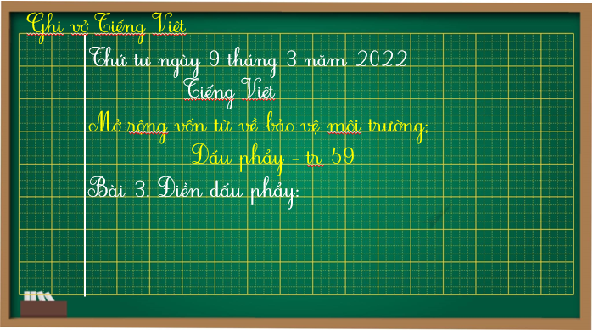

Slide 13

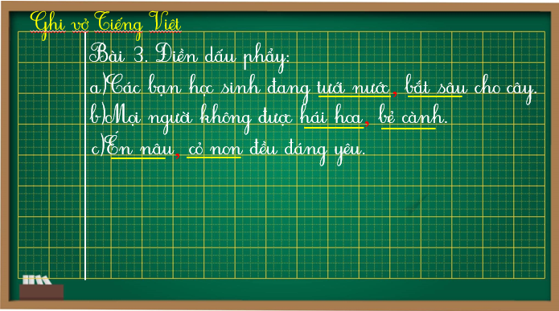
Ghi vở Tiếng Việt
Bài 3. Điền dấu phẩy:
a)Các bạn học sinh đang tưới nước bắt sâu cho cây.
,
b)Mọi người không được hái hoa bẻ cành.
,
c)Én nâu cỏ non đều đáng yêu.
,

Slide 14
Tìm được từ ngữ chỉ hoạt động bảo vệ, chăm sóc cây.
Yêu cầu cần đạt
Tìm được từ ngữ chỉ hoạt động thích hợp điền vào chỗ trống.
Biết điền đúng dấu phẩy vào vị trí thích hợp giữa các từ ngữ chỉ hoạt động, chỉ sự vật trong câu.

Slide 15

TIẾT HỌC
KẾT THÚC

